Slide 1
Якубова А.В.
МБДОУ «Детский сад № 25 «Пчёлка»
Использование
нетрадиционных форм
оздоровления в работе
с дошкольниками

Slide 2
Основа здоровья – это дыхание
Значение дыхательной гимнастики велико:
повышает обменные процессы, играющие главную роль в кровоснабжении;
нормализует механизмы ЦНС в том числе и головного мозга, улучшается и дренажная функция;
кроме кислородного питания с помощью дыхания происходит энергетическая
подпитка организма.

Slide 3
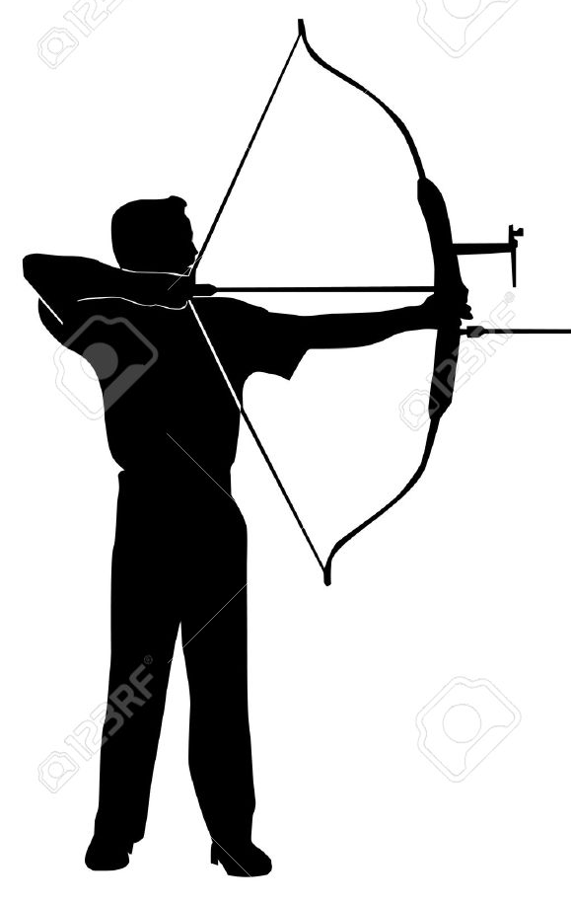
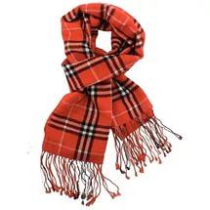
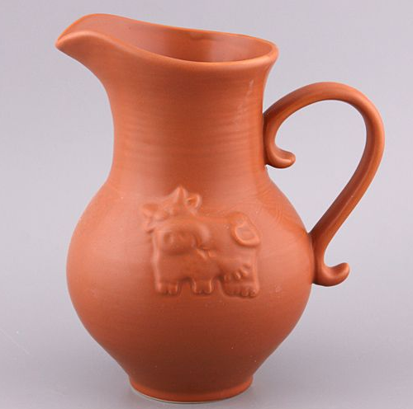
Восточная гимнастика
(динамические упражнения)
Кувшин
Шарф
Стрелок

Slide 4
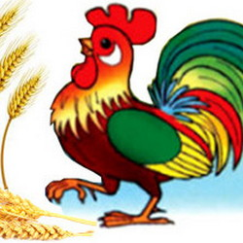
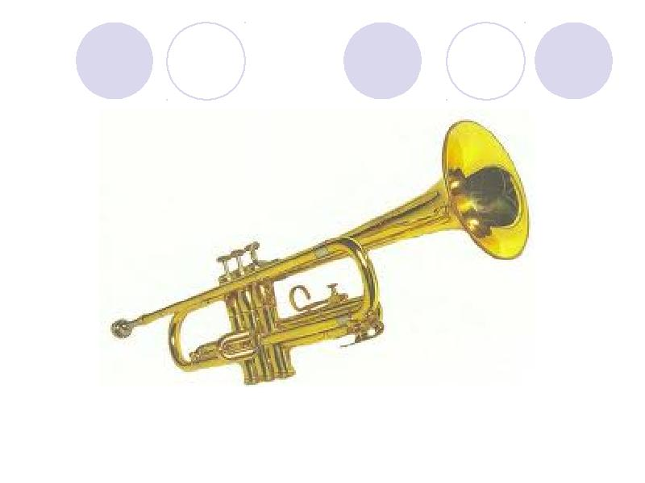
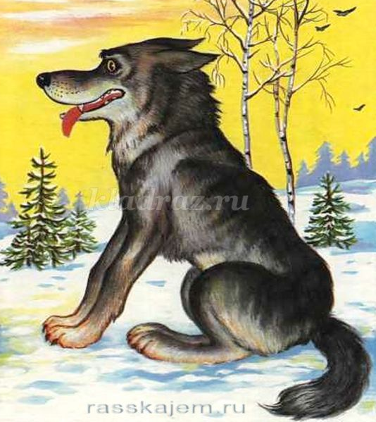
Игровая гимнастика (дети выполняют роли сказочных персонажей и животных)
Волк: согнутые руки
прижаты к бокам, наклон
вперед, поднять голову
на выдохе изобразить вой
Трубач: кисти рук сложить
в трубочку, поднять вверх.
Медленно выдыхая, громко
произносить «п-ф-ф»
Петух: Встать прямо,
руки в стороны, а затем хлопнуть
ими по бедрам. Выдыхая,
произносить «ку-ка-ре-ку».

Slide 5
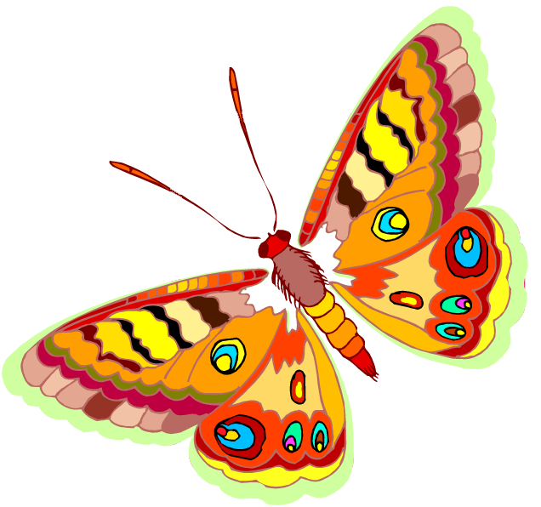

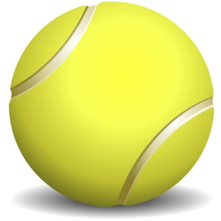
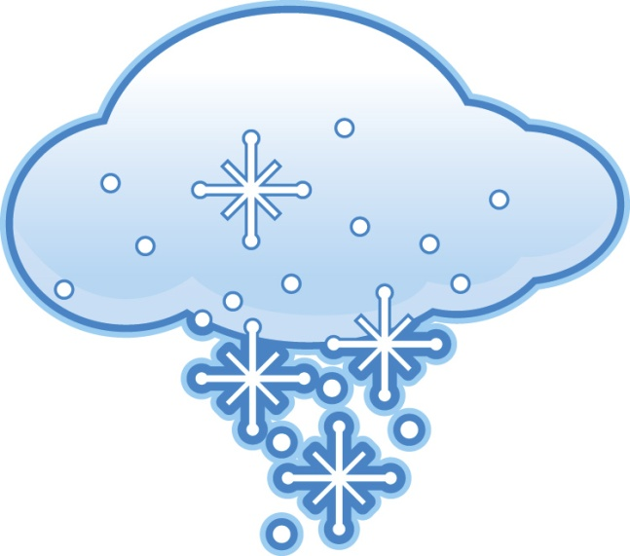
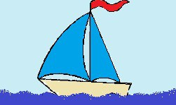

Дыхательная гимнастика с предметами
тучи,
снег,
бабочки,
шарик теннисный,
кораблики

Slide 6
Гимнастика для глаз
Зрительная гимнастика является профилактикой зрительного утомления и снижения остроты зрения;
обеспечивает улучшение кровоснабжения тканей глаза, обменные процессы в глазу;
повышает силу, эластичность, тонус глазных мышц и глазодвигательных
  нервов, укрепляет мышцы век.

Slide 7
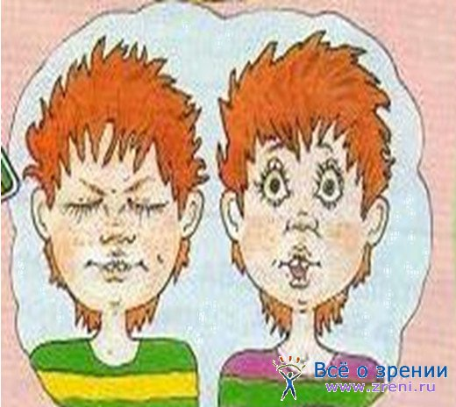
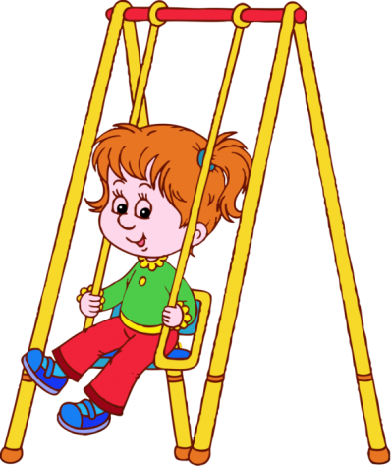

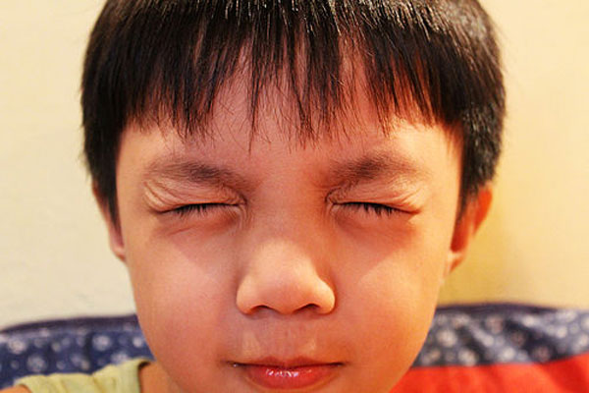
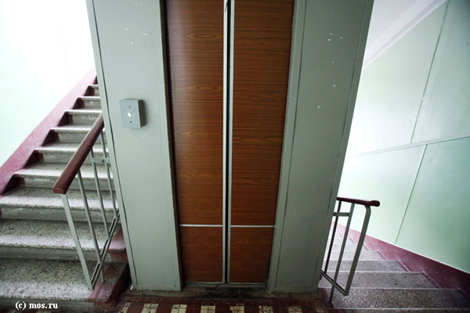
Гимнастика для глаз в форме игровых упражнений
глаза качаются на качелях:
вправо- влево,
на лифте: вверх – вниз,
попала пыль в глаза –
часто заморгали,
солнце ярко светит
глаза - зажмурились

Slide 8
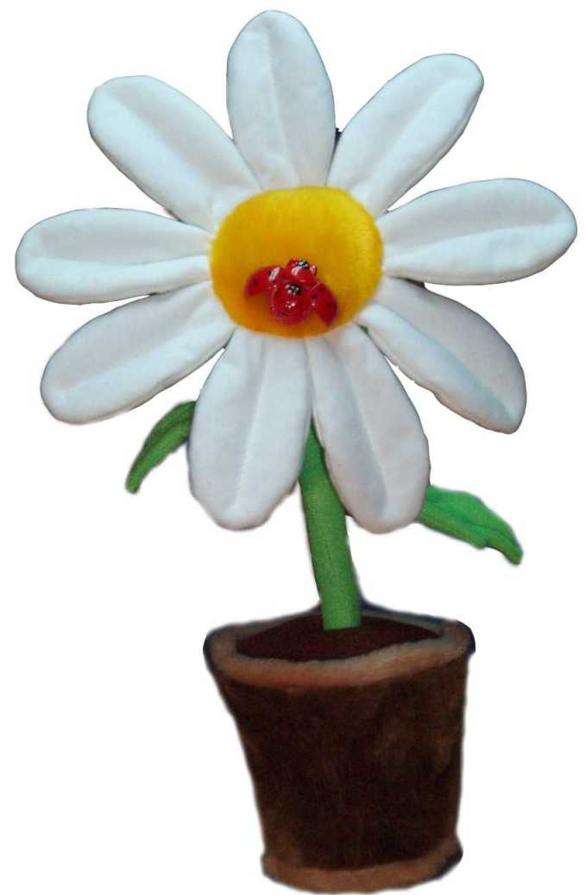
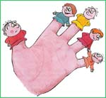
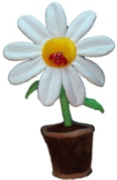
Гимнастика для глаз с применением наглядности (близко-далеко, пальчиковый театр)

Slide 9
Самомассаж кистей рук и пальчиковая гимнастика
При систематическом массаже усиливаются рефлекторные связи коры головного мозга с мышцами и сосудами,
нормализуется мышечный тонус,
происходит стимуляция тактильных ощущений.

Slide 10
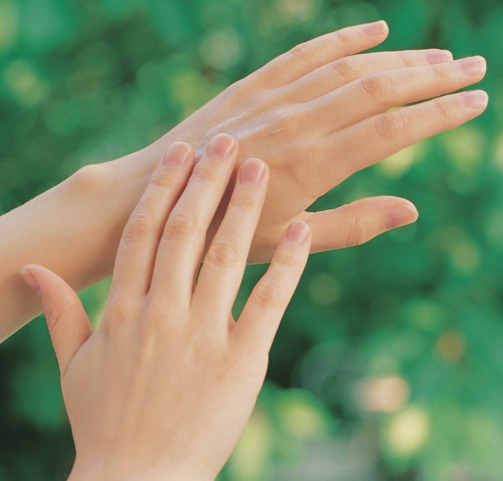
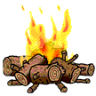
Ручки греем - упражнение выполняется по внешней стороне ладони.
Очень холодно зимой,
Мёрзнут ручки: ой, ой, ой!
Надо ручки нам погреть,
Посильнее растереть.
Добываем огонь - энергично растираем ладони друг о друга, чтобы стало горячо.
Добываем мы огонь,
Взяли палочку в ладонь.
Сильно палочку покрутим –
И огонь себе добудем.

Slide 11
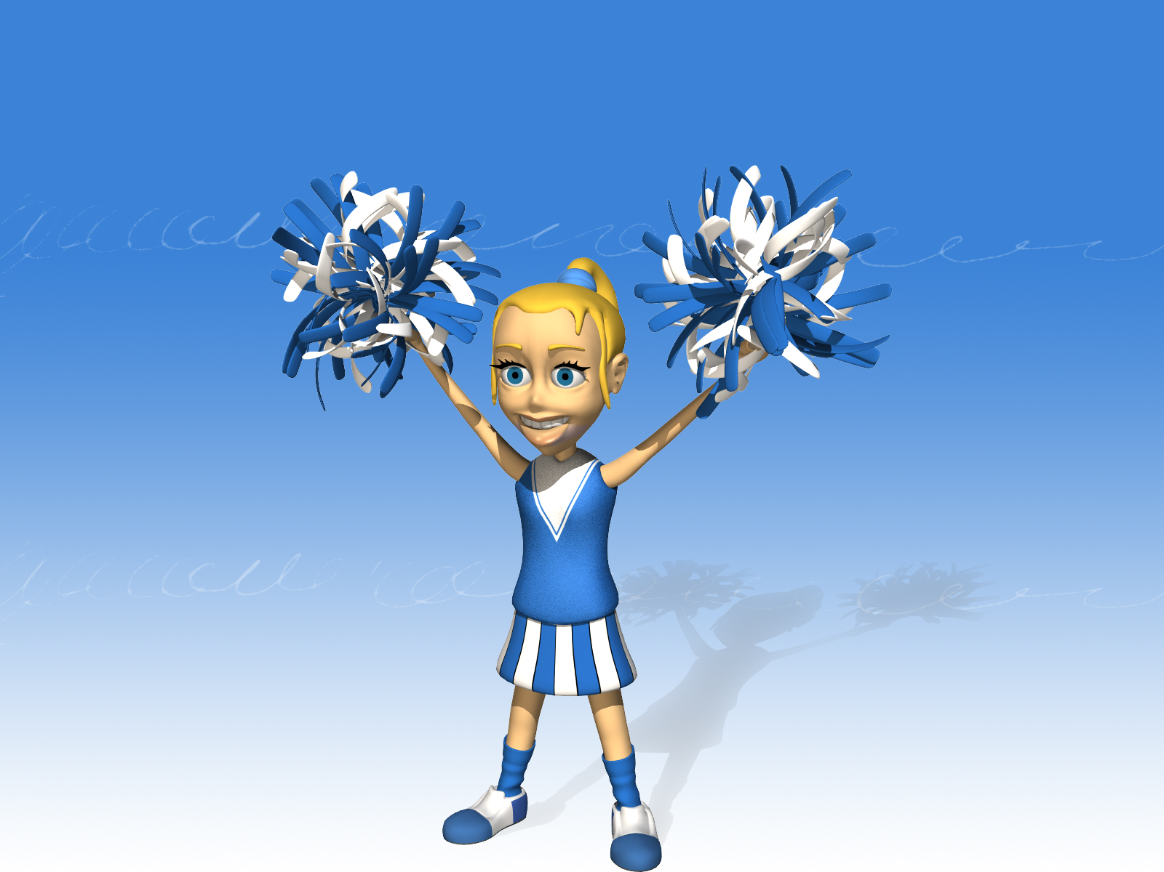
Всем спасибо! Будьте здоровы!

